Slide 1



Metode dan Alat Mengumpulkan Data
Content Marketing
DISUSUN OLEH:
TRUFI MURDIANI
Dosen Program Studi Bisnis Digital
Fakultas Ekonomi dan Bisnis (FEB) Darmajaya
trufimurdiani@darmajaya.ac.id
IG: @tmurdian1
Institut Informatika & Bisnis Darmajaya Lampung

Slide 2

Alat-Alat Untuk Mengumpulkan Data
Untuk mengetahui kekuatan competitor bisa memanfaatkan.
https://trends.google.com
https://www.similarweb.com
https://socialblade.com
https://business.google.com/
https://neilpatel.com/ubersuggest/
https://ahrefs.com/serp-checker
https://business.facebook.com/insights/
https://www.notjustanalytics.com/
Pantau Kegiatan pasar Secara online
  Popularitas di dunia maya/online menjadi bagian tak terpisahkan dari marketing zaman now – dimana semuanya telah menjadi digital
Institut Informatika & Bisnis Darmajaya Lampung

Slide 3
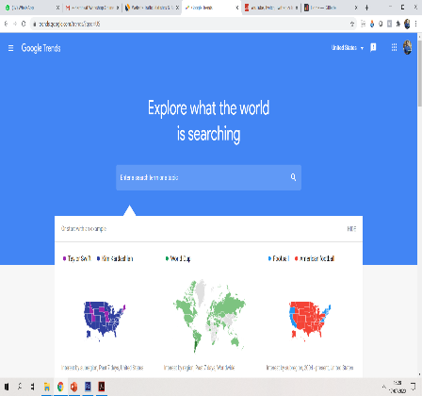
Tools: Google Trends
Untuk mencari tahu topik apa yang sedang ramai orang cari di internet
Menemukan celah opportunitas yang bisa dimanfaatkan
Memantau trend Industri
Institut Informatika & Bisnis Darmajaya Lampung

Slide 4
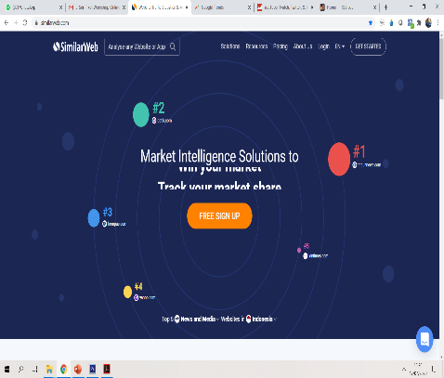
Tools: SimilarWeb
Data Jumlah Kunjungan disuatu Website
Data Profil Pengunjung Suatu Web
Data Sumber Trafik suatu web
DLL
Institut Informatika & Bisnis Darmajaya Lampung

Slide 5
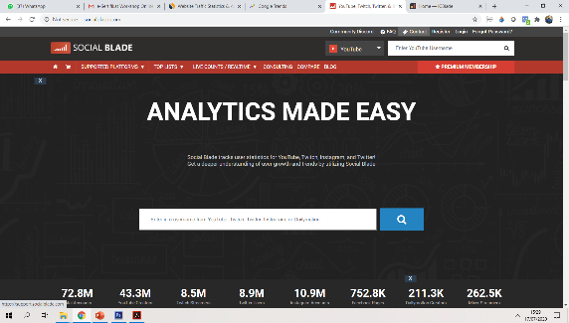
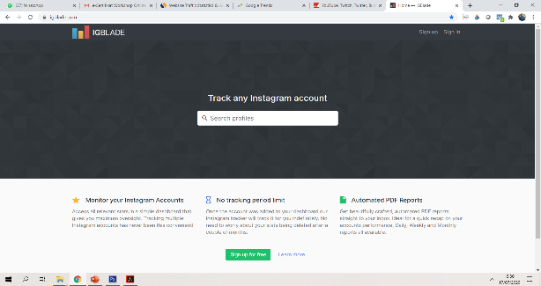
Social Blade
Untuk melakukan analisis riset bisnis dengan menggunakan Media Social
Institut Informatika & Bisnis Darmajaya Lampung

Slide 6
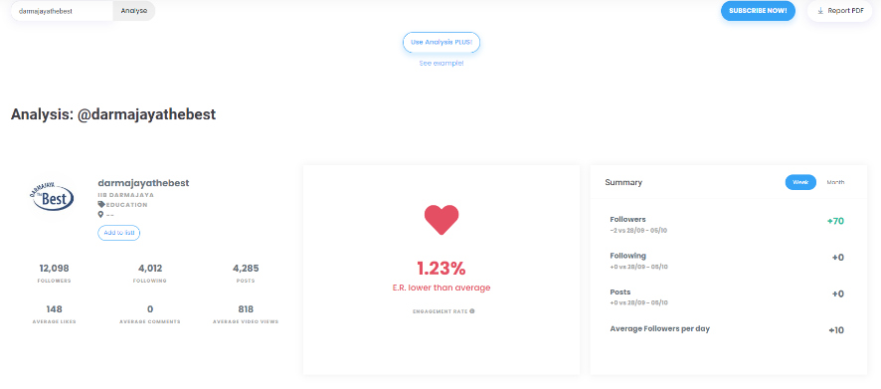
Not Just Analytics
Analisis riset bisnis untuk Instagram dan tiktok
Institut Informatika & Bisnis Darmajaya Lampung

Slide 7
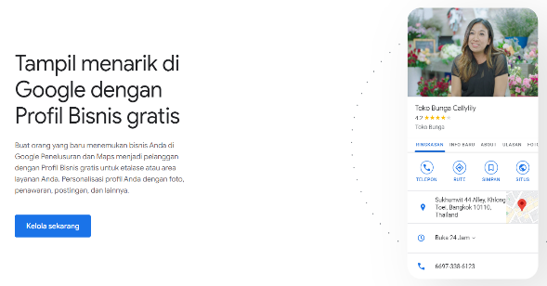
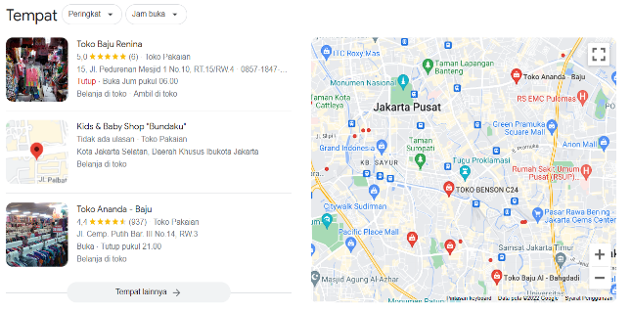
Google My Business
Analisis riset online untuk bisnis terdekat dengan google my business
Institut Informatika & Bisnis Darmajaya Lampung

Slide 8
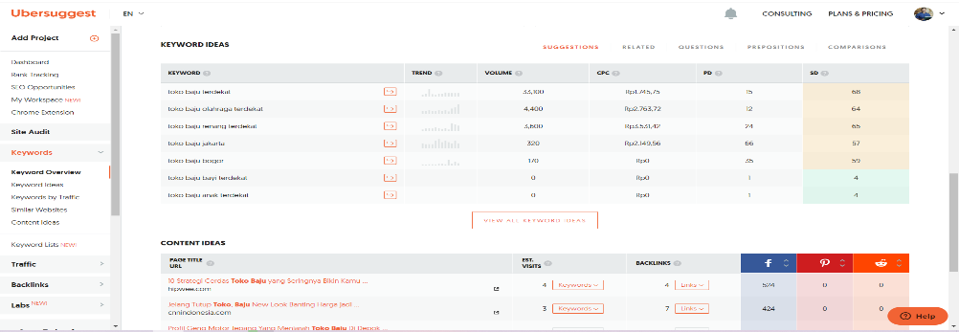
Ubersuggest
Untuk mencari keywords idea, content idea dan persaingan dalam mendapatkan keywords
Institut Informatika & Bisnis Darmajaya Lampung

Slide 9
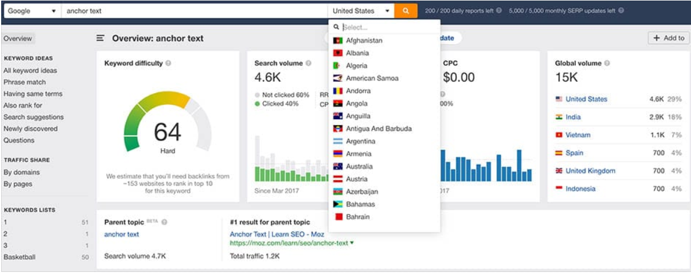
Ahref:SERP Checkher
Institut Informatika & Bisnis Darmajaya Lampung

Slide 10
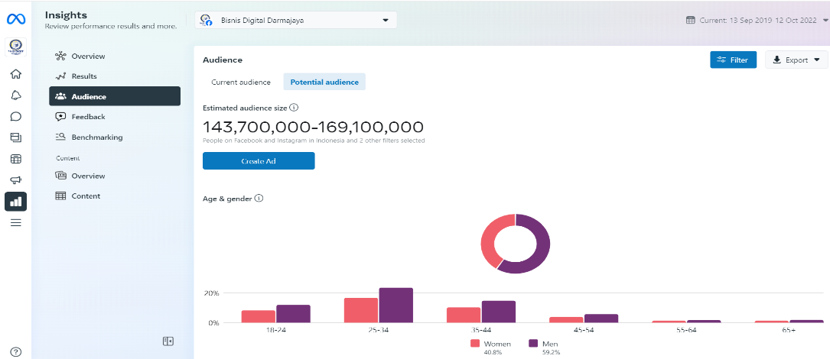
Meta Insight
Institut Informatika & Bisnis Darmajaya Lampung

Slide 11


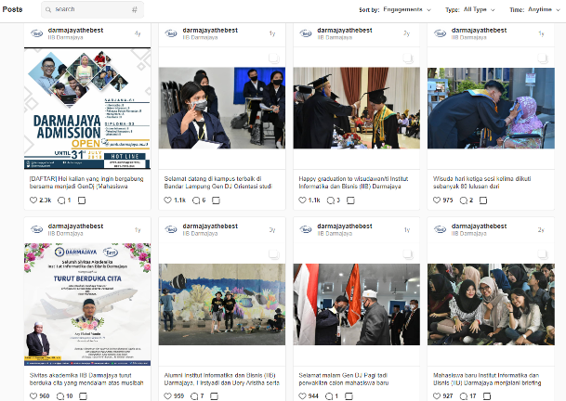
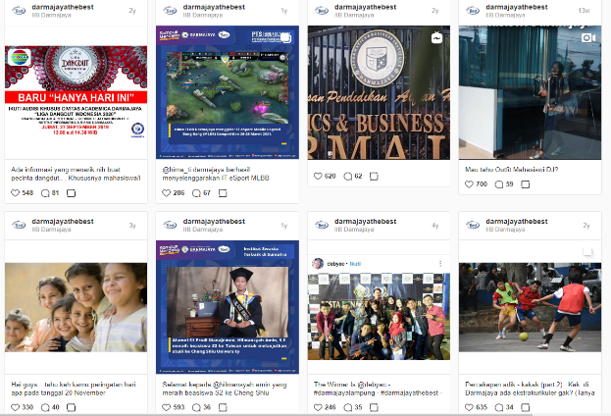
Social Media Performance
@darmajayathebest
Content dengan engagement tertinggi di @darmajayathe best berasal dari pendaftaran GenDJ dengan likes hanya 2,3k
Content dengan komen tertinggi berasal dari lomba dangdut, event IT e-Sport, video awal corona dan video outfil mahasiswa
Dari insight dapat dikatakan bahwa content dengan engagement tinggi berasal dari content-content yang terkait dengan event, isu terkini di masyarakat dan hiburan
Digital Marketing Certification Class

Slide 12
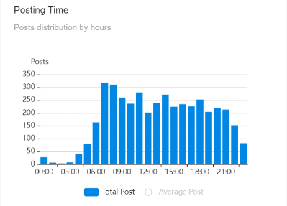

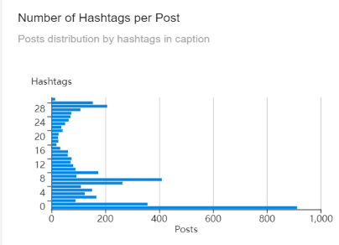
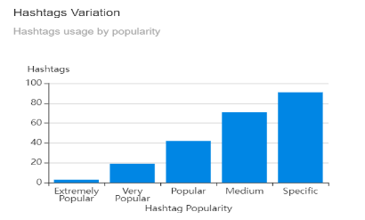
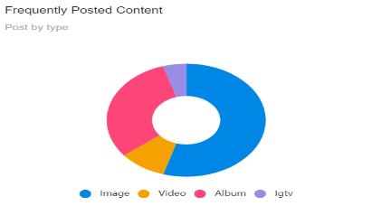
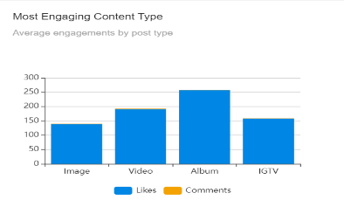
Social Media Performance
@darmajayathebest
Activities on net
Digital Marketing Certification Class

Slide 13
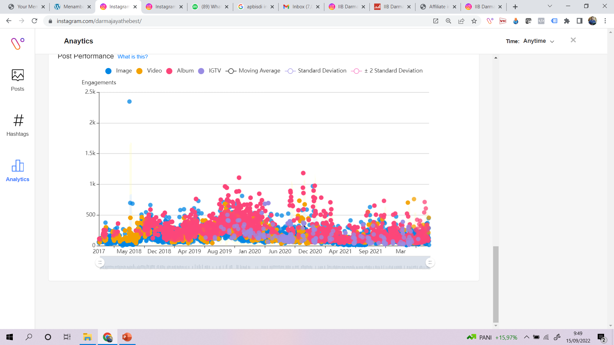
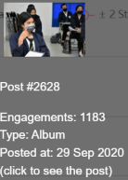
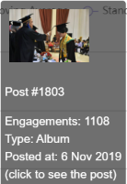
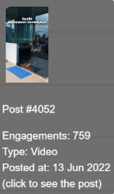
Social Media Performance
@darmajayathebest
Content Orientasi Mahasiswa
Content Wisuda
Content Video
Hiburan Kampus
Digital Marketing Certification Class

Slide 14
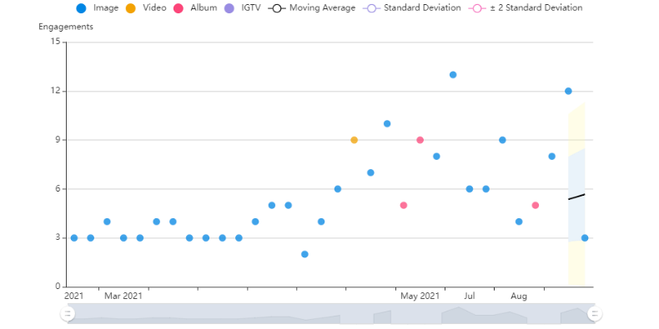
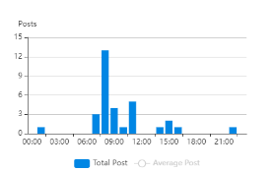
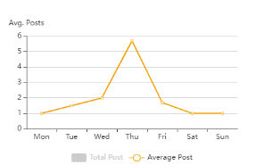
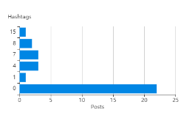
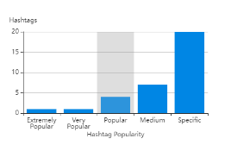
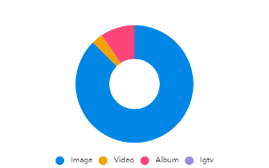
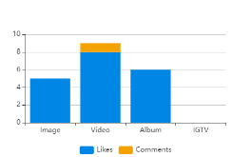
Social Media Performance
@bisnisdigitaldije
Untuk Prodi Bisnis Digital
Penggunaan Sosial Media belum terlalu aktif, sehingga performa masih rendah
Digital Marketing Certification Class

Slide 15
Competitor Analysis
No | Perguruan Tinggi | IG | Media Upload | Follower | Following | Engagement Rate | AVG Likes | AVG Comments
1 | Insitut Informatika dan Bisnis Darmajaya | @darmajayathebest | 4,244 | 11,766 | 4,016 | 1.53% | 179.56 | 1.00
2 | Universitas Teknokrat Indonesia | @teknokrat_university | 2,644 | 88,936 | 155 | 0.23% | 207.38 | 0.94
3 | Universitas Bandar Lampung | @kampusubl | 1,046 | 14,412 | 230 | 3.70% | 523.75 | 9.38
4 | Universitas Muhamadiyah Metro | @um_metro | 1,484 | 13,554 | 273 | 3.75% | 505.56 | 3.13
5 | Universitas Bina Nusantara | @binusuniversityofficial | 3,916 | 78,256 | 173 | 0.61% | 475.63 | 3.50
6 | Universitas Telkom | @telkomuniversity | 5,367 | 139,458 | 175 | 2.24% | 3,082.94 | 47.25
7 | Universitas Mercu Buana | @univmercubuana | 1,747 | 50,411 | 52 | 1.22% | 602.25 | 11.06
Dari sisi follower, following, engagement rate, IIB Darmajaya masih memiliki tingkat yang rendah dibandingkan univ lain di Provinsi Lampung dan nasional
Digital Marketing Certification Class

Slide 16
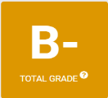
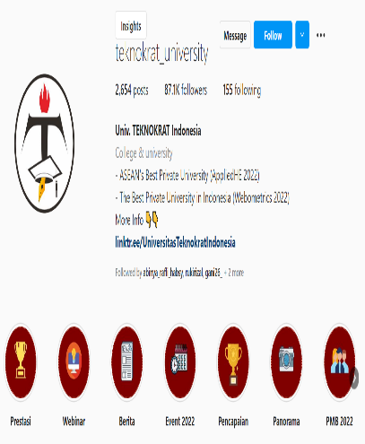
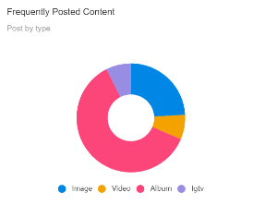
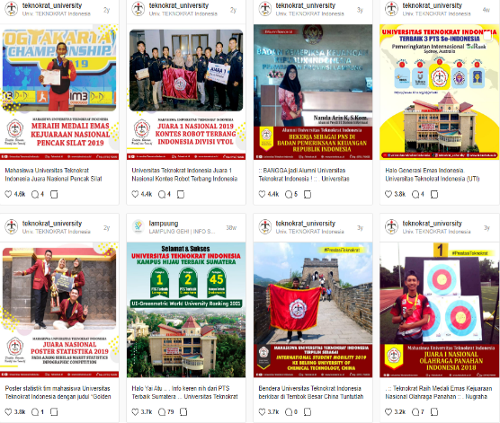
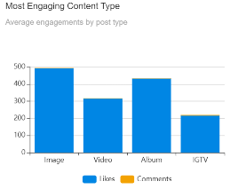
Social Media Performance
@teknokrat_university
Digital Marketing Certification Class

Slide 17
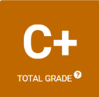
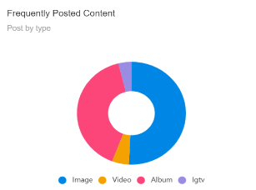
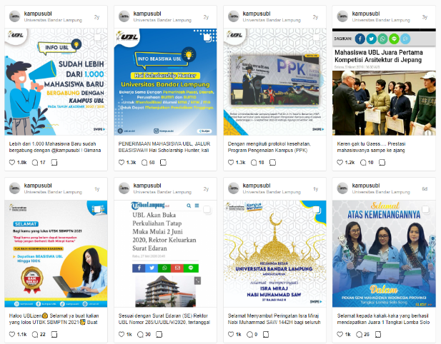
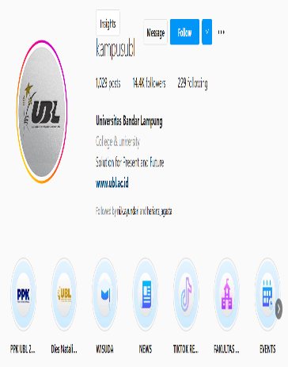

Social Media Performance
@kampusubl
Digital Marketing Certification Class

Slide 18
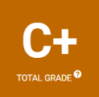
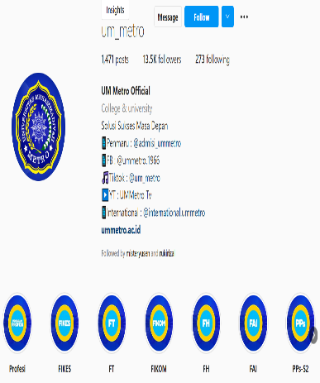
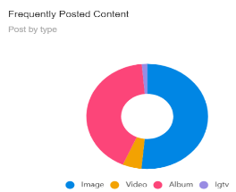
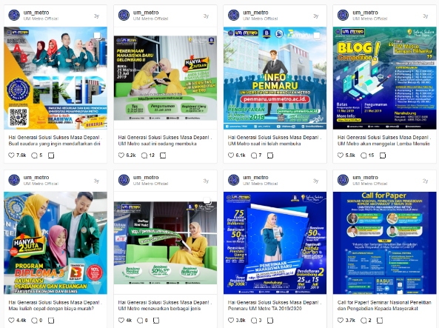

Social Media Performance
@um_metro
Digital Marketing Certification Class

Slide 19
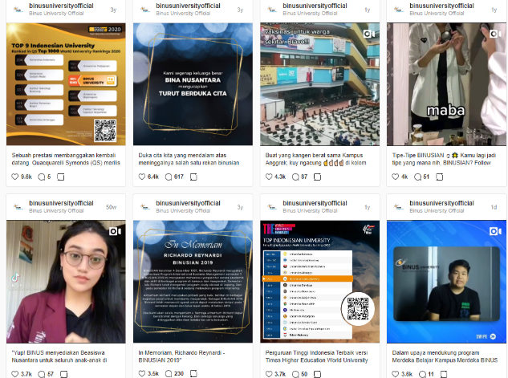
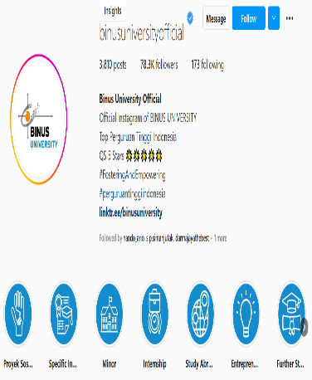
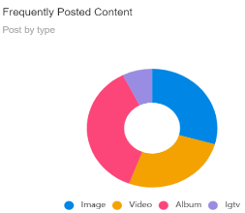
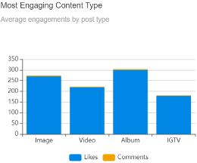
Social Media Performance
@binusuniversityofficial
Digital Marketing Certification Class

Slide 20
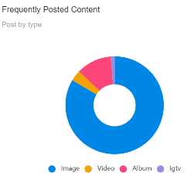
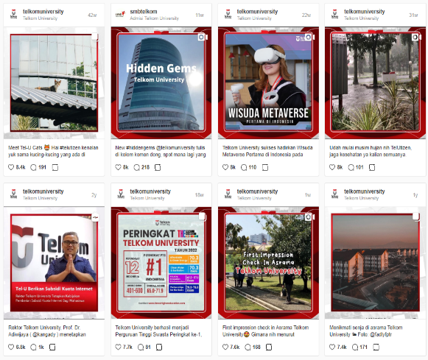
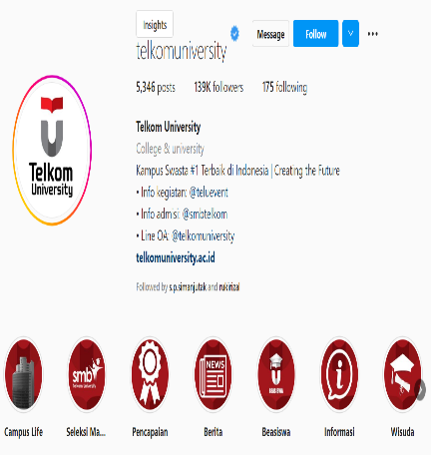
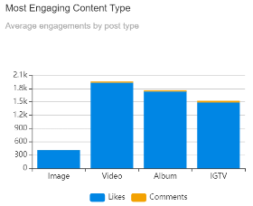
Social Media Performance
@telkomuniversity
Digital Marketing Certification Class

Slide 21
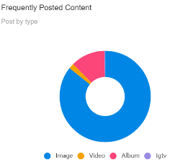



Social Media Performance
@univmercubuana
Digital Marketing Certification Class

Slide 22





Generic Social Media Content
Based on University Soc-Med
EDUKASI: PRESTASI KAMPUS | EDUKASI: SEMINAR & WORKSHOP | EDUKASI: PENERIMAAN MAHASISWA | EDUKASI: REKOMENDASI KONSENTRASI & PRODI | EDUKASI TIPS
Digital Marketing Certification Class

Slide 23





Generic Social Media Content
Based on University Soc-Med
HUMOR | PRODUCTS: PROMO DAN BEASISWA | PRODUCTS: KNOWLEDGE | INSPIRATION ALUMNI | EVENT, KOMPETISI, LOMBA
Digital Marketing Certification Class

Slide 24
MAPPING POST PERCOMPETITOR
PT | EDUKASI | HUMOR | GAME/QUIZ | EVENT | QUOTES | GIVEAWAYS | INSPIRATION | INFO PENDIDIKAN
UTI | 4 | - | - | 1 | - | - | 2 | 3
UBL | 4 | - | - | 1 | - | - | 1 | 4
UMMETRO | 3 | - |  | 2 | 2 | - | 1 | 3
BINUS | 8 | 2 | 1 | 3 | 5 | 1 | 4 | 4
TELKOM | 9 | 4 | 1 | 3 | 4 | 1 | 4 | 2
MERCUBUANA | 7 | - | - | 2 | 3 | 1 | 6 | 2
Digital Marketing Certification Class

Slide 25

THANK YOU

